Slide 1
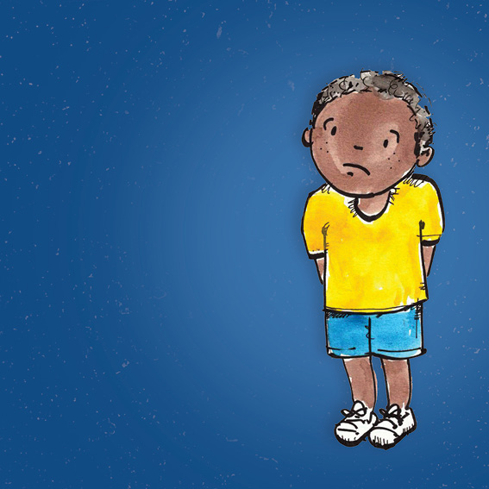
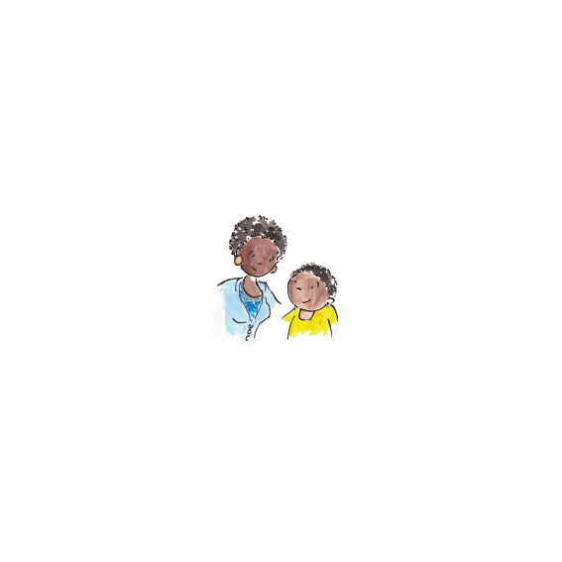
害怕的
图米
Nicola Anne Smith
Mohale Mashigo
Nontobeko Kunene

Slide 2
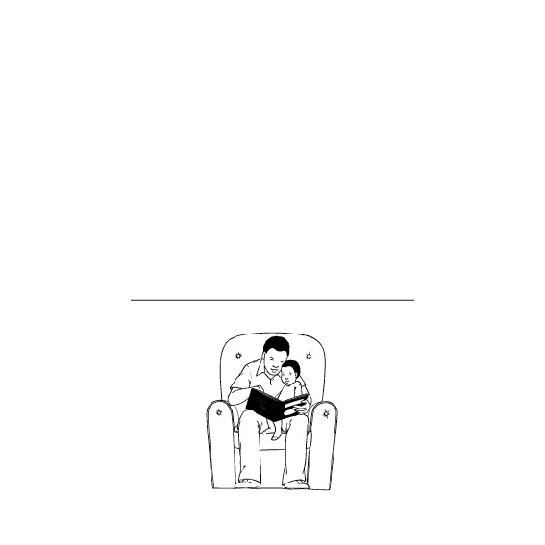
害怕的图米
这本是属于

Slide 3
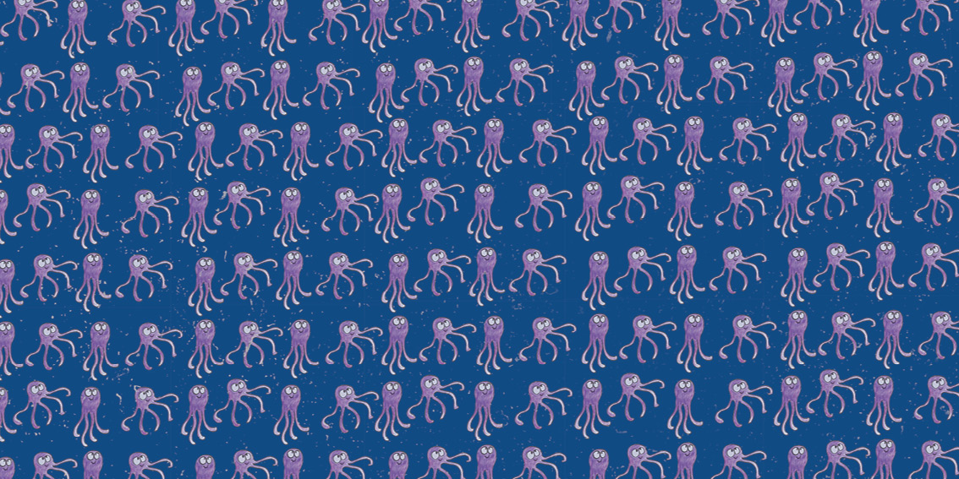

Slide 4
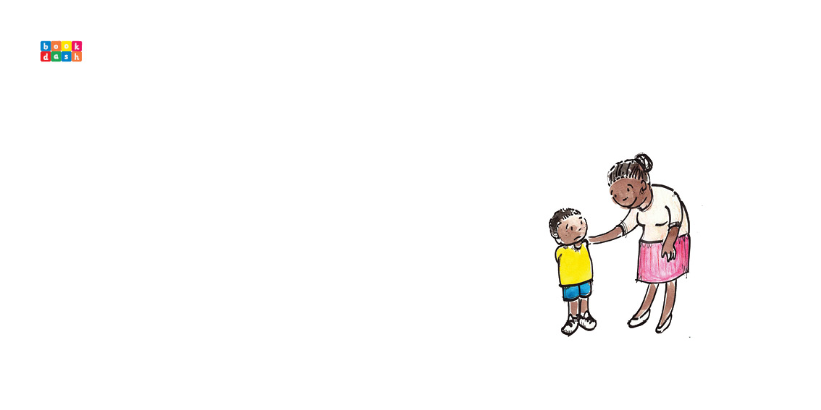
害怕的图米
Nicola Anne Smith · Mohale Mashigo · Nontobeko Kunene

Slide 5
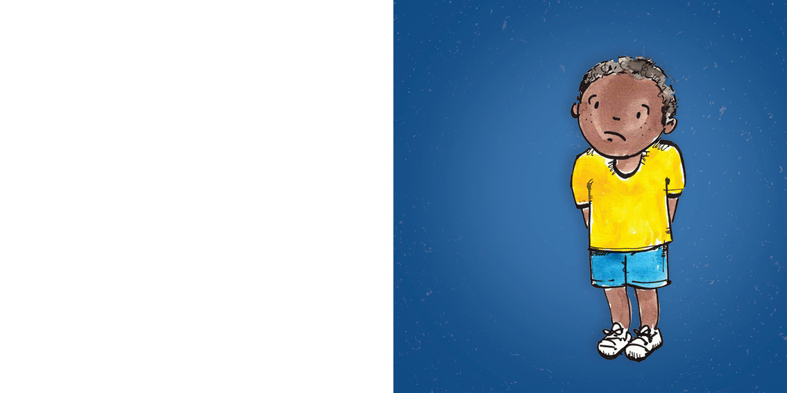
我的名字是图米，我很害怕。

Slide 6
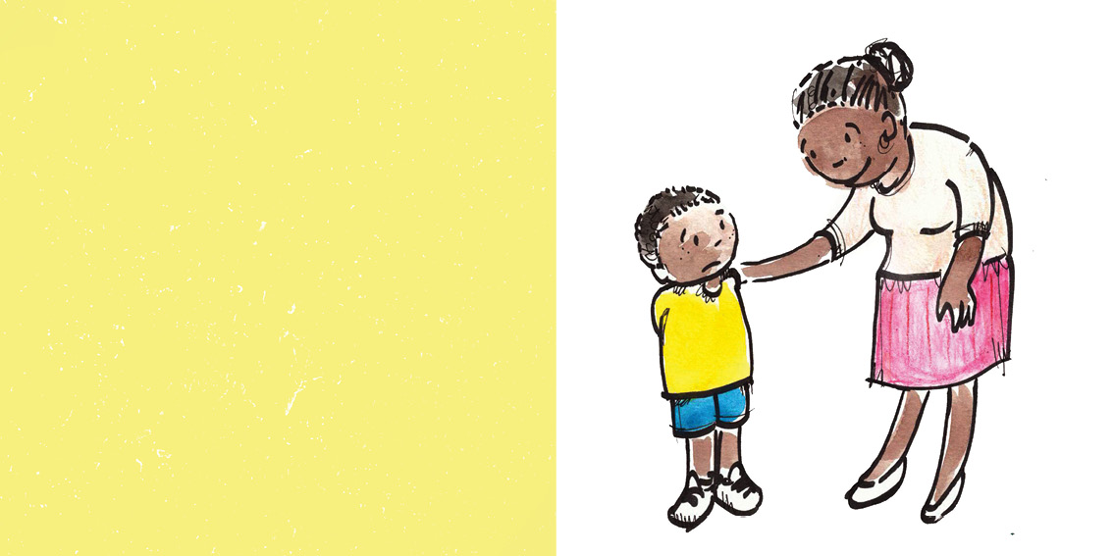
妈妈说害怕很正常。
“每个人都会害怕。”

Slide 7
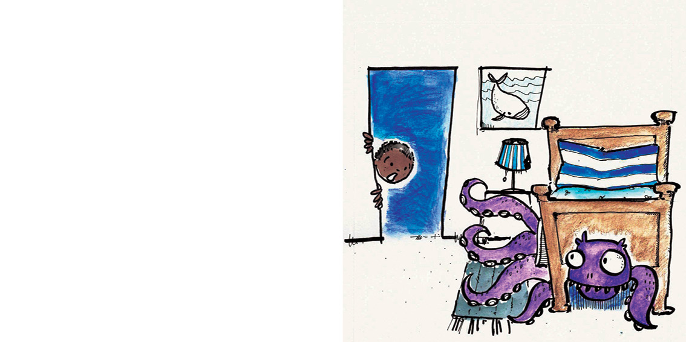
要是我床底下有个怪兽，我该怎么办？

Slide 8
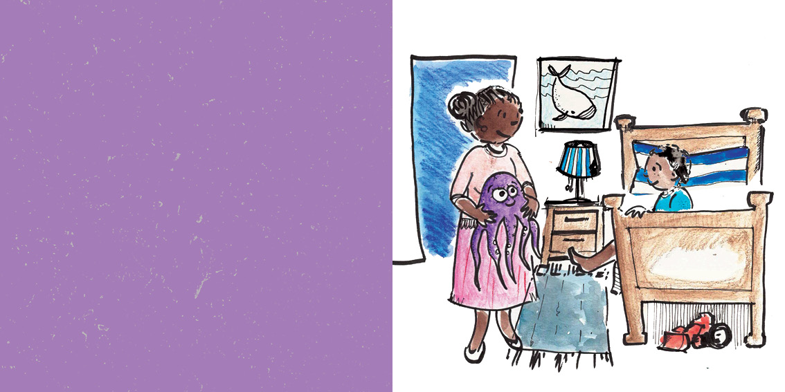
“那我会叫它离开，而且永远不要再回来。”

Slide 9
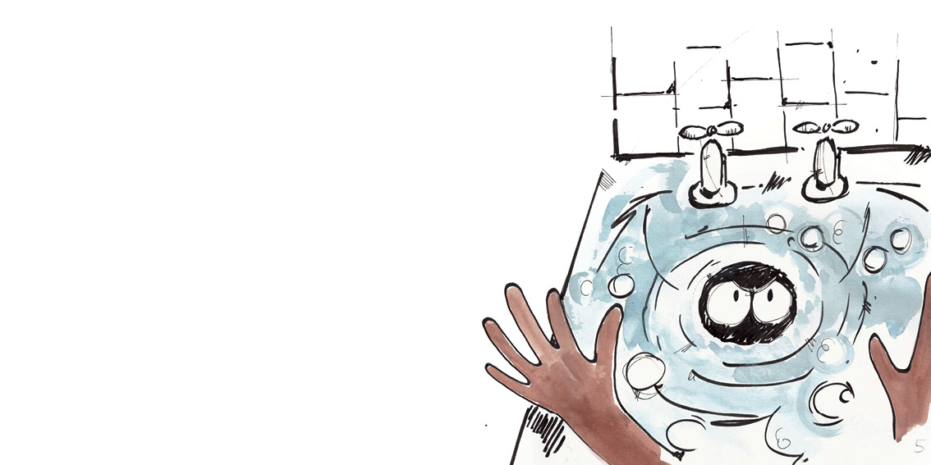
要是我浴缸排水口冒出一双眼睛，我该怎么办？

Slide 10
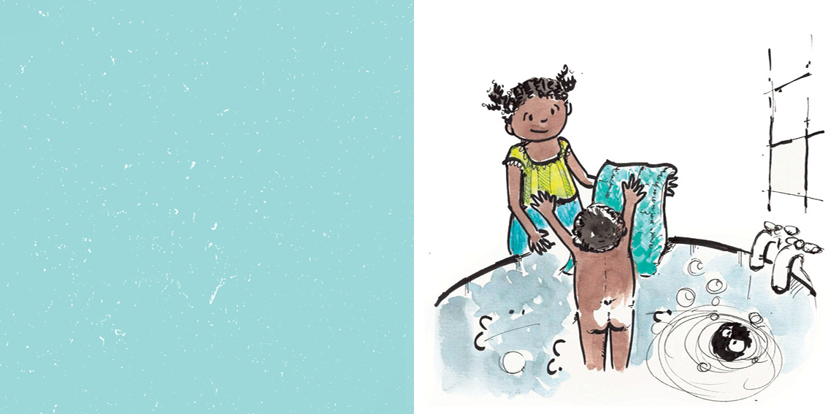
“那你的姐姐卡莫会把你从浴缸里救出来。”

Slide 11
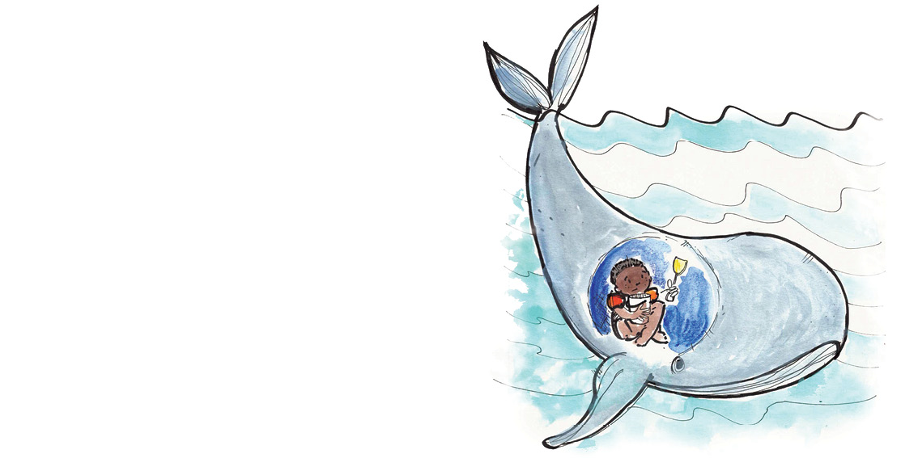
要是我在沙滩旁，
有只鲸鱼把我吞进肚子里，
我该怎么办？

Slide 12
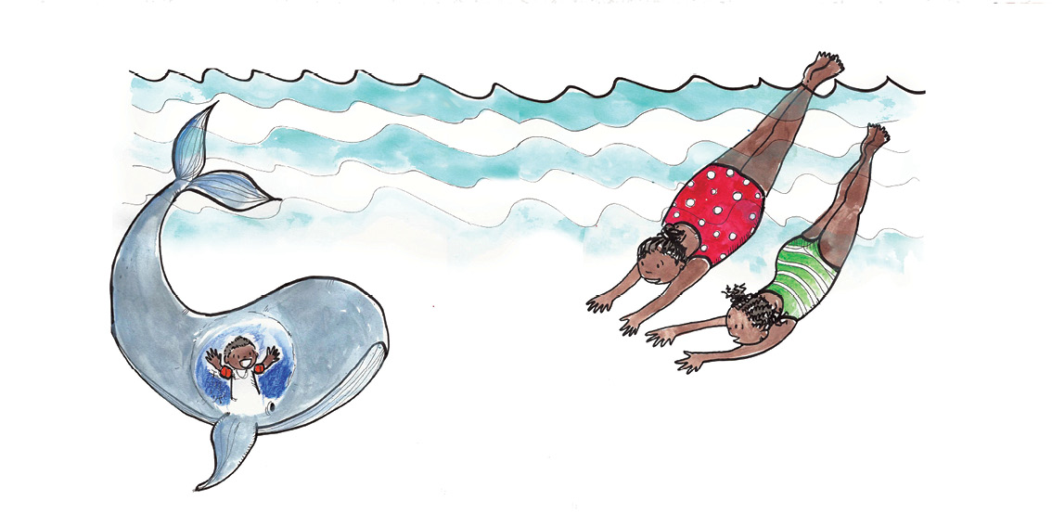
“那卡莫和我会游到鲸鱼的肚子里，救你出来。”

Slide 13
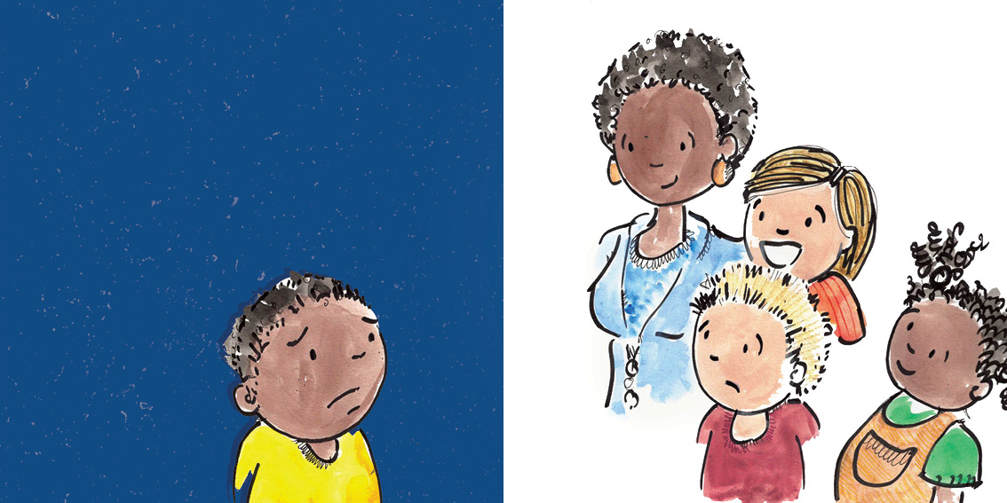
要是我记不住小星星的歌词，
别的同学笑话我，我该怎么办？

Slide 14
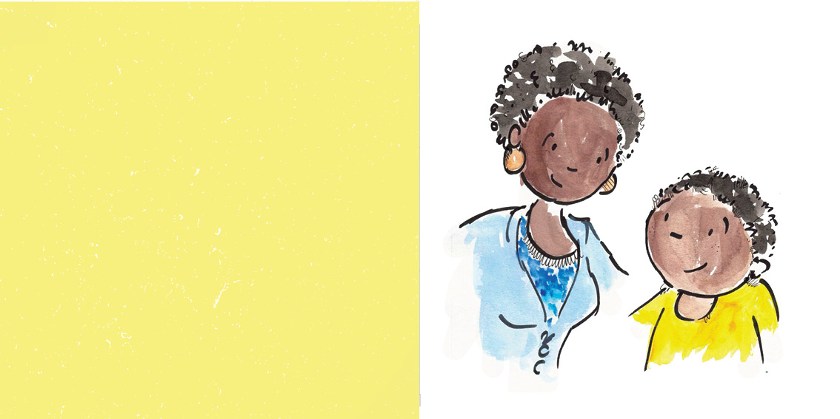
“那吉尔老师会帮你，直到你记住歌词。”

Slide 15
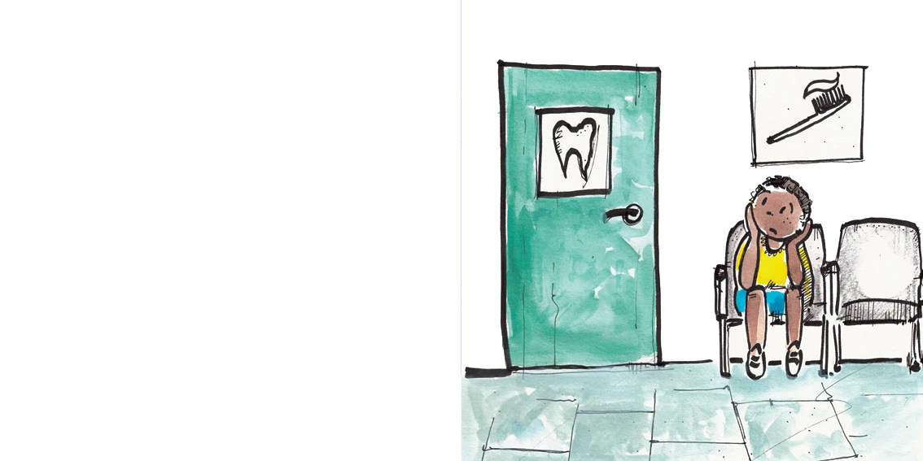
要是我害怕明天去看牙医，我该怎么办？

Slide 16
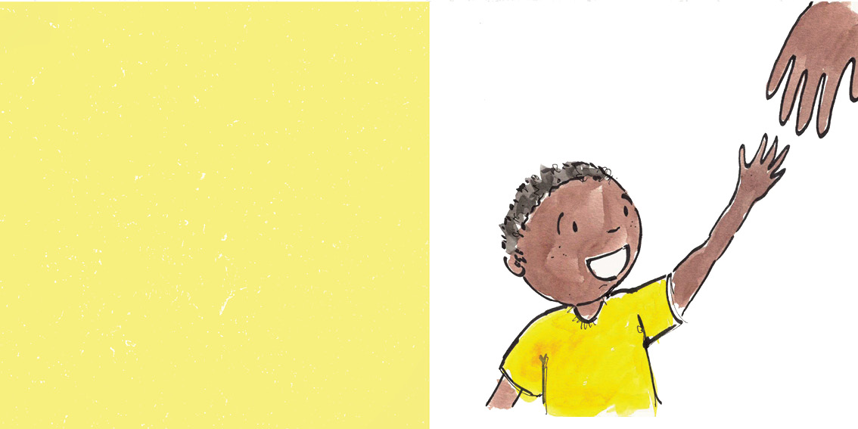
“那我会一直陪在你身旁，握着你的手。”
每个人都会害怕。
妈妈说这很正常。

